Slide 1
AUDIÊNCIA PÚBLICA
(ART.9°§ 4°,LRF)
2° Quadrimestre
27/09/2024
SECRETARIA DE ADMINISTRAÇÃO,
FINANÇAS e
PLANEJAMENTO URBANO

Slide 2
AUDIÊNCIA PÚBLICA 2º Quadrimestre
OBJETIVO DA AUDIÊNCIA:
APRESENTAR RELATÓRIOS DE AVALIAÇÃO E CUMPRIMENTO DAS METAS FISCAIS DO
2º Quadrimestre DE 2024
Legislação: Art. 9º. § 4º., combinado com Art. 48º. § Único da L.C. 101/2000 (Lei de Responsabilidade Fiscal).

Slide 3
AUDIÊNCIA PÚBLICA 2º Quadrimestre
PRINCÍPIOS CONSTITUCIONAIS QUE REGEM A ADMINISTRAÇÃO PÚBLICA (Artigo 37º. da C.F.)
LEGALIDADE;
IMPESSOALIDADE;
MORALIDADE;
PUBLICIDADE;
EFICIÊNCIA.

Slide 4
AUDIÊNCIA PÚBLICA 2º Quadrimestre
PRINCÍPIOS BASILARES DA LEI DE RESPONSABILIDADE FISCAL - LRF
Planejamento: (Destinar tempo e recursos necessários para execução das ações administrativas com maior eficiência);
Transparência: (dar conhecimento à sociedade das ações governamentais);
Participação Popular: (que as audiências públicas se tornem o centro das decisões);
Equilíbrio: (Prevenção de déficits);
Preservação do Patrimônio Público: (Impedir a utilização indevida dos recursos públicos);
Limitação da Despesa: (Restabelecer as contas públicas aos limites estabelecidos por Lei);
Controle do Endividamento Público: (Manter o equilíbrio das contas e cumprir os limites estabelecidos por lei).

Slide 5
AUDIÊNCIA PÚBLICA 2º Quadrimestre
TÓPICOS DA APRESENTAÇÃO
RECEITAS ORÇAMENTÁRIA
DESPESAS ORÇAMENTÁRIA
LIMITES LEGAIS E CONSTITUCIONAIS
ACOMPANHAMENTO DAS METAS QUADRIMESTRAIS
RELATÓRIO RESUMIDO DA EXECUÇÃO ORÇAMENTÁRIA E
AÇÕES REALIZADAS

Slide 6
AUDIÊNCIA PÚBLICA 2º Quadrimestre
RECEITAS
ORÇAMENTÁRIA
Consolidação
2° Quadrimestre
Período: 05/024 a 08/2024

Slide 7
ESTRUTURA DA RECEITA
Tipo Receita | Descrição da Receita
Tributária (Receita Própria) | IPTU, ISS,ITBI, I.R, TAXAS(alvará, lixo, etc)
Contribuições | Iluminação Pública
Patrimonial | Rendimentos e Alienações
Serviços | Serviços de Água
Transferências Correntes | FPM, SUS, FUNDEB, ICMS,IPVA, FNDE, SUAS,etc
Outras Receitas Correntes | Dívida Ativa, Multas e Juros
Transferências de Capital | Convênios e transf. para investimentos
(-) Ded. Receita | Deduções de FUNDEB e deduções

Slide 8
RECEITA POR CATEGORIA ECONÔMICA
Tipo Receita | Previsão | Realizado | Índice de Realização
RECEITAS CORRENTES (I) | 124.983.898,37 | 91.972.870,95 | 74%
Tributária(impostos e taxas) | 30.537.463,60 | 14.153.907,12 | 46%
Contribuições (Iluminação Pública) | 0,00 | 1.735.101,58
Patrimonial | 96.408,62 | 2.550.601,26 | 2646%
Agropecuária | 104.506,52 | 2.480,27 | 2%
Serviços | 6.100.000,00 | 5.431.674,55 | 89%
Transfer. Correntes | 87.051.342,95 | 66.757.955,47 | 77%
Outr. Receitas Corrent | 1.094.176,68 | 1.341.150,70 | 123%
Receitas Correntes Intra-Orçamentária
Receitas de Capital | 16.101,63 | 2.202.546,50 | 13679%
TOTAL | 125.000.000,00 | 94.175.417,45 | 75%
Fonte: Balanço Orçamentário (RREO-Anexo1)

Slide 9
RECEITAS TRIBUTÁRIAS e COMTRIBUIÇÕES DE MELHORIAS
RECEITAS TRIBUTÁRIAS E CONTRIBUIÇÕES DE MELHORIAS | Previsão | 2°Quadrimestre | Índice de Realização
IPTU | 6.708.643,67 | 2.553.878,75 | 38%
ISS | 12.658.395,75 | 6.038.319,61 | 48%
ITBI | 1.100.864,27 | 611.269,23 | 56%
IRRF | 7.592.592,93 | 2.815.790,01 | 37%
Taxas e Contribuição de Melhorias | 2.476.966,98 | 2.134.649,52 | 86%
TOTAL | 30.537.463,60 | 14.153.907,12 | 46%
Fonte: Demost. Dos Resultados Primários (RREO-Anexo 6)

Slide 10
AUDIÊNCIA PÚBLICA 2º Quadrimestre
DESPESA
ORÇAMENTÁRIA
Consolidação
2° Quadrimestre
Período: 05/024 a 08/2024

Slide 11
DESPESAS POR FUNÇÃO DE GOVERNO | Previsão | Liquidado | (%)
GABINETE DO PREFEITO | 5.858.010,60 | 2.984.428,97 | 51%
SECRET. MUNIC.DE GESTÃO E DA FAZENDA | 13.282.200,00 | 7.607.428,02 | 57%
SECRET.MUNICIPAL DE EDUCAÇÃO, ECULTURA | 45.455.080,00 | 30.639.909,71 | 67%
SECRETARIA MUNIC.DE DESENVOLVIMENTO SOCIAL | 6.846.000,00 | 3.556.096,80 | 52%
FUNDO DA INFANCIA E ADOLESCENCIA - FIA | 312.200,00 | 371.805,59 | 119%
SECRET. MUNIC.DE DESENV.ECON.ESP.CULT.TURISMO | 5.520.000,00 | 3.188.980,99 | 58%
SECRET. MUNIC.DE INFRA, MOBILIDADE E SEGURANÇA PUBLICA | 18.204.000,00 | 16.760.042,14 | 92%
FUNDO MUNICIPAL DO IDOSO | 710.000,00 | - | 0%
SECRET. MUNICIPAL DE SAÚDE | 23.652.509,40 | 19.389.208,48 | 82%
CAMARA MUNICIPAL DE VEREADORES | 5.110.000,00 | 2.602.220,25 | 51%
RESERVA DE CONTINGÊNCIA | 50.000,00 |  | 0%
TOTAL DA DESPESA EXECUTADA | 125.000.000,00 | 87.100.120,95 | 70%
Fonte: Natureza das despesas segundo as Categorias Econômicas– (Anexo 2)

Slide 12
AUDIÊNCIA PÚBLICA 2º Quadrimestre
LIMITES CONSTITUCIONAIS E LEGAIS
Consolidação
2° Quadrimestre
Período: 05/024 a 08/2024

Slide 13
CÁLCULO DE CUMP. AO ARTIGO 212-A, inciso XI da CF
TRANSFERENCIA RECURSOS DO FUNDEB | R$ 16.285.350,29
Rendimento de Aplicação Financeira / Fundeb | R$ 113.175,56
BASE DE CALCULO | R$ 16.398.525,85
70% Que Deveria Ser Aplicado Com Remuneração de Professores - art. 26 da lei 14.113/2020 | R$ 11.478.968,10
Valor Total Efetivamente Gasto Com Remuneração de Professores | R$ 14.164.980,25
Valor Aplicado A Maior que o Limite Constitucional | R$ 2.686.012,16
Percentual efetivamente aplicado | 86,38%
Valor Aplicado C/ Remuneração de Profissionais do Ens. Fundamental- Superávit § 3º do artigo 25 da Lei nº 14.113/2020. | R$ 680.170,23

Slide 14
LIMITES – EDUCAÇÃO
Componente | Valor Liquidado | Percentual da Receita com Impostos
Receita Bruta de Impostos e Transferências | 62.567.429,16
Total de despesa com Educação | 30.639.909,71
Total das Despesas para efeito de Cálculo | 18.755.011,31
Valor Mínimo de 25% das Receitas com Impostos | 15.641.857,29 | 29,98%
Valor acima/abaixo do Limite | 3.113.154,02 | 4,98
CUMPRIMENTO LIMITE CONSTITUCIONAL |  | Cumprido

Slide 15
LIMITES – SAÚDE
Componente | Valor Liquidado | Percentual da Receita com Impostos
Receita bruta de impostos e Transferências | 61.242.626,38
Total das Despesas com Saúde | R$ 19.389.208,48
Total das Despesas para efeito de Cálculo | R$ 13.651.566,21
Valor Mínimo de 15% das Receitas com Impostos | R$ 9.186.393,96 | 22,29%
Valor acima/abaixo do Limite | R$ 4.465.172,25 | 7,29%
CUMPRIMENTO LIMITE CONSTITUCIONAL |  | Cumprido

Slide 16
LIMITES – PESSOAL
Período | RCL do Município últimos 12 meses | Despesa com Pessoal Limite máximo | Despesa com pessoal realizada | Percentual da RCL
Executivo (54%) | 133.841.472,00 | 72.274.394,88 | 59.723.008,18 | 44,62%
Legislativo (6%) | 133.841.472,00 | 8.030.488,32 | 3.520.226,75 | 2,63%
Consolidado (60%) | 133.841.472,00 | 80.304.883,20 | 63.243.234,93 | 47,25%
Limites Constitucionais |  |  |  | Cumprido

Slide 17
Acompanhamento das Metas
Consolidadas até o
2 ºQuadrimestre/2024

Slide 18
receita orçamentária
Lei 4.320/64, Art. 2°, § 1° e 2°
Evolução da Receita Orçamentária
Receita Arrecadada até 2º Quadrimestre
Exercício | Valores
2020 | 56.936.784,21
2021 | 63.440.824,32
2022 | 77.366.278,99
2023 | 76.464.658,00
Receita Arrecadada até 2º Quadrimestre/2024
Receita Orçamentária | 94.175.417,45
Média Mensal | 11.771.927,18

Slide 19
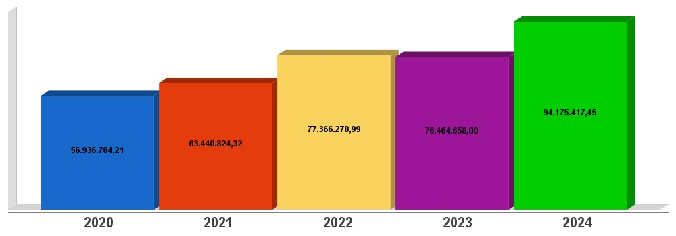
Evolução da Receita Orçamentaria 2°Quadrimestre
Lei 4.320/64, Art. 2°, § 1° e 2°

Slide 20
DESPESA ORÇAMENTÁRIA
Lei 4.320/64, Art. 2°, § 1° e 2°
Despesa Realizada até 2º Quadrimestre
Exercício | Empenhado | Liquidado
2020 | 61.874.928,80 | 48.575.146,09
2021 | 69.396.015,36 | 52.736.298,65
2022 | 93.356.461,85 | 66.993.460,29
2023 | 93.579.590,55 | 68.880.902,54
Despesa até 2º Quadrimestre/2024
Despesa Orçamentária | 115.263.603,85 | 87.100.120,95
Média Mensal | 14.407.950,48 | 10.887.515,12

Slide 21
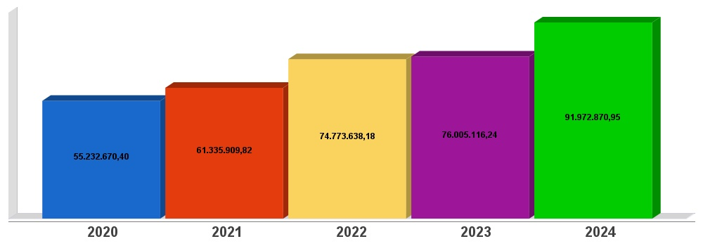
Evolução da Receita Corrente Líquida (RCL)
Lei Complementar n°101/2000, Art. 2°, IV, ‘c’, § 1° e 3°
Fonte: Demost. Da receita Corrente Líquida (RREO-Anexo 3)

Slide 22
DEMONSTRATIVO SIMPLIFICADO DO RELATÓRIO RESUMIDO DA EXECUÇÃO ORÇAMENTÁRIA – RREO (CONSOLIDADO EXECUTIVO X LEGISLATIVO)
BALANÇO ORÇAMENTÁRIO | Até o 2° Quadrimestre
RECEITAS
Previsão Inicial | 125.000.000,00
Previsão Atualizada | 125.000.000,00
Receita Realizadas | 94.175.417,45
Déficit Orçamentário | -
Saldo de Exercícios Anteriores (Créditos adicionais) | 27.630.796,13
DESPESAS
Dotação Inicial | 125.000.000,00
Dotação Atualizada | 166.705.394,59
Despesas Empenhadas | 115.263.603,85
Despesas Liquidadas | 87.100.120,95
Despesas Pagas | 84.199.522,57
Superávit Orçamentário | 7.075.296,50
Fonte: LRF/RREO – Anexo 14

Slide 23
RESUMO DOS RESTOS À PAGAR
RESTOS A PAGAR POR PODER | INSCRIÇÃO | CANCELAMENTO | PAGAMENTO | SALDO A PAGAR
Executivo | 11.690.611,51 | 399.028,57 | 6.489.832,14 | 4.801.750,80
Legislativo | 108.207,37 |  | 95.259,38 | 12.947,99
TOTAL | 11.798.818,88 | 399.028,57 | 6.585.091,52 | 4.814.698,79
Fonte: Demonstrativo Simplificado do Relat.Resumido da Exec.Orç (RREO-Anexo14)
Fonte: LRF/RREO – Anexo 14

Slide 24
RELATÓRIO DAS DÍVIDAS RECONHECIDAS
E NÃO RECONHECIDAS ATE 2º Quadrimestre
PARCELAMENTOS | ORIGEM | Saldo Anterior | INSCRIÇÃO | PAGAMENTO | SALDO A PAGAR
Dívidas contabilizadas anterior | INSS/PASEP/CSN/FATIMA | 3.734.614,69 |  | 228.954,21 | 3.505.660,48
Dívidas Reconhecidas e renegociadas em 2021 | PRECATÓRIO FGTS | 4.165.635,87 |  | 462.320,81 | 3.703.315,06
 | - | 7.900.250,56 | - | 691.275,02 | 7.208.975,54
Fonte: LRF/RREO – Anexo 16

Slide 25
OUVIDORIA 2°QUADRIMESTRE 2024
POR DEPARTAMENTO | 2º QUA 2024
Fiscal de postura | 18
Coord. De Planejamento | 4
Educação | 16
Saúde | 16
Def. Vigilância sanitária | 7
Tesouraria | 1
Social
Aguas de Capivari | 1
tributos | 3
Obras | 9
Gabinete | 10
Jurídico | 1
Bem Estar Animal | 5
Licitação | 2
Vigilância em saúde | 6
Convênios | 1
Cosip | 1
RH | 3
Outros | 3
Duvidas | 2
 | 109
 | 2º QUA 2023 | 2º QUA 2024
Ouvidoria | 84 | 95
LAI | 05 | 1
Carta serviço | 16 | 0
Telefone | 6 | 0
E-mail | 4 | 13
TOTAL | 115 | 109

Slide 26
AGRADECEMOS A PARTICIPAÇÃO
para prestação de contas do
2º Quadrimestre /2024
Mario Latrônico Junior
Secretaria de Administração e Finanças
controleinterno@capivaridebaixo.sc.gov.br
27/09/2024

